Slide 1
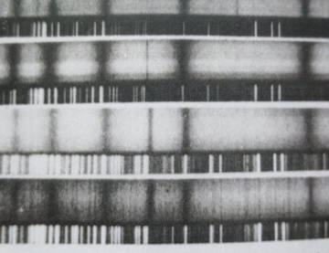
Physik mit Astrophysik
Physik mit Astrophysik
Physik mit Astrophysik
  Physik mit
  Astrophysik
Kosmologie
Grafiken: S. Hanssen
S. Hanssen
E. Malz
ZPG Astronomie
ZPG Astrophysik

Slide 2
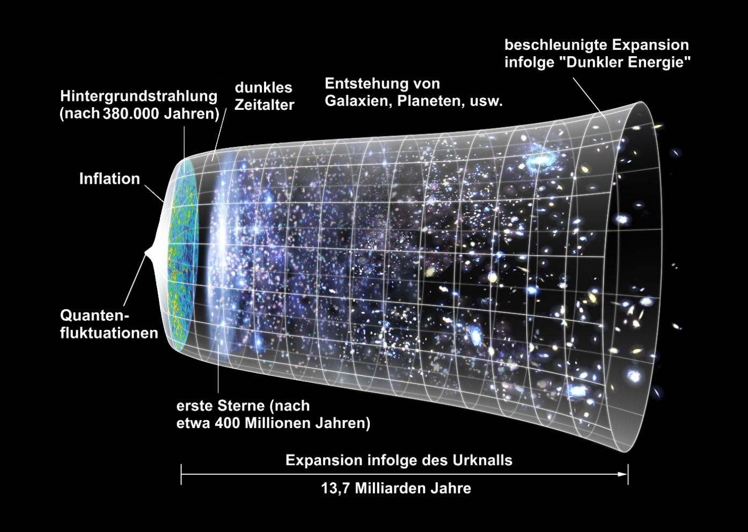
Die bisherige Entwicklung
gemäß ΛCDM-Modell
NASA/WMAP Science Team

Slide 3
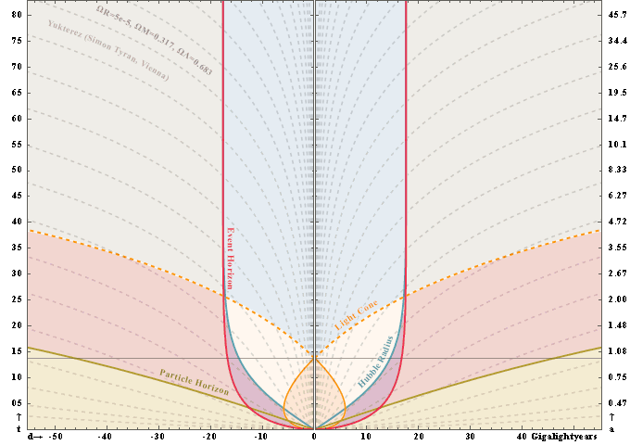
Die zeitliche Entwicklung der kosmologischen Horizonte nach dem ΛCDM-Modell
Simon Tyran, Wikimedia Commons
CC BY-SA 3.0

